Slide 1
Elaboration de la MCS UEMOA du Sénégal
Atelier régional sur les comptes nationaux PSR-UEMOA
Ouagadougou du 07 au 11 octobre 2019

Slide 2
PLAN
Atelier régional sur les comptes nationaux
  Description du processus
  Etat d’avancement de la MCS et de la note méthodologique
  Sources de données utilisées;
  Difficultés et solutions apportées
  Leçons apprises et perspectives

Slide 3
Description du Processus
Atelier régional sur les comptes nationaux
15 – 19 mai 2017 : mission conjointe Commission UEMOA-AFRISTAT.
Présentation du projet et de la méthodologie harmonisée pour la réalisation d’une MCS pour le Sénégal
Formation sur la méthodologie d’élaboration des MCS
Réalisation d’une MCS primaire et détaillée ajustée
Validation de la désagrégation de la MCS UEMOA du Sénégal (ménages en quintiles de dépenses)
L’équipe du Sénégal composée de comptables nationaux, statisticiens d’enquêtes, des représentants de la DGPPE et de la BCEAO a réalisé une MCS détaillée dans ce sens.
16 au 20 juillet 2018 : mission conjointe Commission UEMOA-AFRISTAT.
Rappel sur le processus d’élaboration d’une MCS et réalisation de macro et micro MCS
Discussion et validation du niveau de désagrégation de la MCS finale (ménages en catégorie d’emplois, impôts désagrégés d’avantage, etc.)

Slide 4
Description du Processus
Atelier régional sur les comptes nationaux
Niveau de désagrégation finale.
Produits et activités : 28 branches et 28 groupes de produits (niveau agrégé de la nomenclature sénégalaise)
RDM : 7 pays de l’UEMOA + autres CEDEAO + UE + Chine + autres pays du monde
APU : Impôts sur les produits (TVA, impôts sur importation, autres impôts sur les produits), subvention sur les produits, impôts sur la production, impôts sur le revenu et subventions sur la production et gouvernement
Ménages : salarié du public et privé, indépendants agricoles, salarié du secteur informel, autres indépendants et employeurs non agricoles et sans emplois,
Investissements : public et privé
MCS de 87x87 comptes pour le cas du Sénégal

Slide 5
Description du Processus
Atelier régional sur les comptes nationaux
Réalisation d’une MCS détaillée sans décomposition des comptes
Utilisation des clés à partir des structures calculées au niveau désagrégé notamment pour l’éclatement des Qui à qui et leur ventilation entre les différents comptes : (utilisation d’information auxiliaire provenant des enquêtes ménages, emploi, micro données des CN, statistiques de la BCEAO, statistiques de la Douane, des impôts et du trésor)
Contrôle et validation des clés
Contrôle des équilibres de la MCS

Slide 6
Etats d’avancements MCS et note méthodologique
Atelier régional sur les comptes nationaux
Etats d’avancements MCS
  Elaboration de la MCS-UEMOA selon les recommandations de la Commission UEMOA et d’AFRISTAT ;
  Elaboration d’une note de publication de la MCS
Note méthodologique élaborée et validée par l’équipe : est disponible

Slide 7
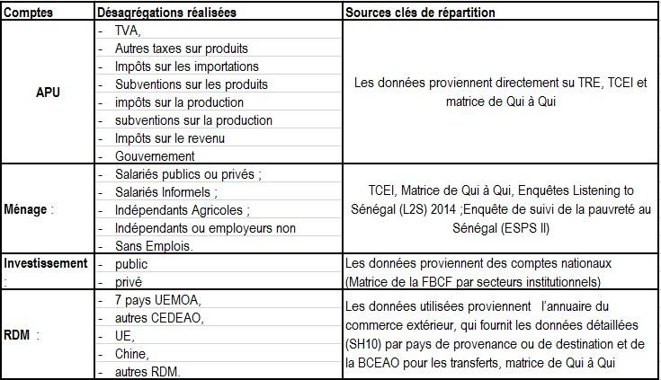
Sources de données
Atelier régional sur les comptes nationaux

Slide 8
Difficultés et solutions apportées
Atelier régional sur les comptes nationaux
Informations détaillées pour charger la MCS
  Manque d’information pour désagréger les transferts notamment des APU et les ménages;
  Informations sur les revenus non disponibles pour renseigner les informations par groupe ;
  Impôts sur le revenu et les dépenses des ménages par groupe et l’épargne

Slide 9
Difficultés et solutions apportées
Atelier régional sur les comptes nationaux
Solutions apportées
  Utilisation de la structure issus de l’ESPS II ou L2S pour ventiler les transferts;
  Ventilation à partir de la structure des dépenses de ESPS II pour les types de ménages et déduction de l’épargne qui épousent la structure des revenus

Slide 10
Leçons apprises et perspectives
Atelier régional sur les comptes nationaux
Leçons apprises
  Meilleure analyse des interrelations
  Réaction positive des utilisateurs car cela a permis de faciliter la réalisation des 2 autres MCS (BAD, DGPPE);
  Utilisation des données plus récentes pour mieux refléter la réalité actuelle ;
  Meilleure collaboration entre les différents producteurs de statistiques,

Slide 11
Leçons apprises et perspectives
Atelier régional sur les comptes nationaux
perspectives
  conduire des enquêtes ciblées pour mieux affiner les structures de ventilation des opérations vis-à-vis des ménages (transferts versés et reçus);
  tenir compte des enseignements de la MCS dans l’élaboration des comptes économiques intégrés;
  mettre régulièrement à jour la MCS;
  réalisation d’une MCS avec Global Green Growth Institute pour mesurer l’impact de la création d’emploi vert;
  organiser une journée de dissémination des comptes nationaux et des MCS avec les chercheurs, étudiants et les ministères sectoriels,

Slide 12
Atelier régional sur les comptes nationaux
MERCI DE VOTRE ATTENTION
Khadim SOURANG
khadim.sourang@ansd.sn
Tel : (+221) 77 720 20 60

